Slide 1

Лекция №03
Инженерная подготовка строительных работ
Читать совместно с лекциями 1-го уровня:
Лекция №3 «Подготовительные и вспомогательные работы»

Slide 2
Вопросы:
Создание геодезической разбивочной основы: строительная сетка, красная линия и желтая линия.
Объяснить схему выноса на местность строительной сетки.
Объяснить схему переноса на местность основных осей зданий.
Подготовка площадки к строительству.
Геодезические инструменты и правила работы с ними.
Схемы теодолитного и нивелирного ходов.
Разбивка и закрепление строительных объектов на местности.
Разбивка и закрепление осей с использованием обноски.
Выводы делать студенту самостоятельно.
При добавлении в лекцию собственных слайдов и текстовой части – добавляется шесть баллов.
При разработке собственной лекции – добавляется двенадцать баллов.

Slide 3
1.СОЗДАНИЕ ГЕОДЕЗИЧЕСКОЙ РАЗБИВОЧНОЙ ОСНОВЫ
На стадии подготовки площадки к строительству должна быть создана геодезическая разбивочная основа, служащая для планового и высотного обоснования при выносе проекта подлежащих возведению зданий и сооружений на местность, а также (в последующем) геодезического обеспечения на всех стадиях строительства и после его завершения.
Геодезическую разбивочную основу для определения положения объектов строительства в плане создают преимущественно в виде:
строительной сетки, продольных и поперечных осей, определяющих положение на местности основных зданий и сооружений и их габарит, для строительства предприятий и групп зданий и сооружений;
красных линий — границы, отделяющие территории кварталов, микрорайонов, иных элементов в планировочной структуре населенных пунктов от улиц (проездов, площадей). Красные линии, как правило, применяются для регулирования границ застройки.
желтых линий — границы максимально допустимых зон возможного распространения завалов (обрушений) зданий (сооружений, строений) в результате разрушительных землетрясений, иных бедствий природного или техногенного характера. Желтые линии, как правило, применяются для регулирования разрывов между зданиями и сооружениями (Закон Республики Казахстан от 16 июля 2001 года № 242-II Об архитектурной, градостроительной и строительной деятельности в Республике Казахстан)
Строительную сетку выполняют в виде квадратных и прямоугольных фигур, которые подразделяют на основные и дополнительные (рис. 1). Длина сторон основных фигур сетки 200 - 400 м, а дополнительных —20 - 40 м.
Строительную сетку обычно проектируют на строительном генеральном плане, реже— на топографическом плане строительной площадки. При проектировании сетки определяют местоположение пунктов, сетки на стройгенплане (топографическом плане), выбирают способ предварительной разбивки сетки и закрепления пунктов сетки на местности.
При проектировании строительной сетки должны быть:
обеспечены максимальные удобства для выполнения разбивочных работ;
основные возводимые здания и сооружения расположены внутри фигур сетки;
линии сетки параллельны основным осям возводимых зданий и расположены по возможности ближе к ним;
обеспечены непосредственные линейные измерения по всем сторонам сетки;
пункты сетки расположены в местах, удобных для угловых измерений с видимостью на смежные пункты, а также в местах, обеспечивающих их сохранность и устойчивость.

Slide 4
Разбивку строительной сетки на местности начинают с выноса в натуру исходного направления, для чего используют имеющуюся на площадке (или вблизи от нее) геодезическую сеть (рис. 2).
По координатам геодезических пунктов и пунктов сетки определяют полярные координаты Si, S_{a}, S₃ и углы pi, р₂, р₃, по которым выносят на местность исходные направления сетки (АВ и АС). Затем от исходных направлений на всей площадке разбивают строительную сетку и закрепляют ее в местах пересечений постоянными знаками (рис. 3) с плановой точкой.
Знаки делают из заполненных бетоном отрезков труб, обрезков рельсов и т. п. Подошва знака должна располагаться ниже границы промерзания грунта минимум на 1.0 м.
Аналогично переносят и закрепляют красную линию.
При переносе на местность основных осей строящихся объектов при наличии в качестве плановой разбивочной основы строительной сетки применяют метод прямоугольных координат: в этом случае в качестве линий координат принимают близлежащие стороны строительной сетки, а их пересечение - за ноль отсчета (рис. 3,а). Положение точки 0 главных осей X_{о}—У_{o} будет определено следующим образом: если дано, что Х_{о}=50 и У_{о}=40 м, то это значит, что она находится на расстоянии 50 м от линии X в сторону линии Х_{о} и на расстоянии 40 м от линии У в сторону линии Уо.
При наличии в качестве плановой разбивочной основы красной линии на стройгенплане должны быть приведены какие-либо данные, определяющие положение будущего здания, например точка А на красной линии (рис. 3,б), угол S между главной осью здания и красной линией и расстояние от точки А до точки 0 пересечения главных осей.
Главные оси здания закрепляют за его контурами знаками выше приведенной конструкции.
Высотное обоснование на строительной площадке обеспечивается высотными опорными пунктами — строительными реперами.
Обычно в качестве строительных реперов используют опорные пункты строительной сетки и красной линии. Высотная отметка каждого строительного репера должна быть получена не менее чем от двух реперов государственной или местного значения геодезической сети.

Slide 5
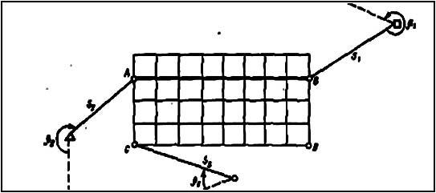

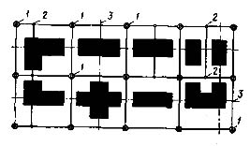
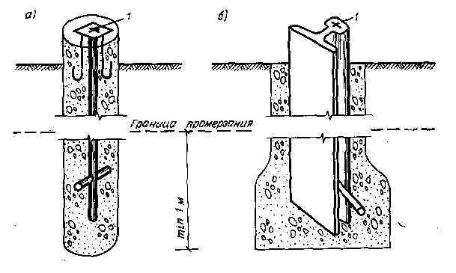
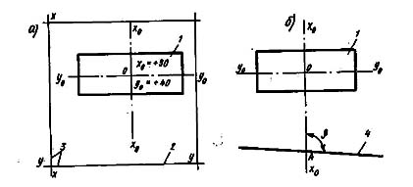
Рис. 1. Строительная сетка:
1 — вершины основных фигур сетки;
2 — основные оси здания;
3 — вершины дополнительных фигур сетки
Рис. 2.Схема выноса на местность строительной сетки
Рис.3 Способы переноса на местность основных осей зданий: а — на основе строительной сетки; б — на основе красной линии; 1 — здание; 2- строительная сетка; 3 —оси условной координатной сетки; 4 — красная линия.
Рис.3. Постоянные грунтовые знаки
а — из забетонированных отрезков труб; б — из обрезков рельсов;
1 — плановая точка

Slide 6
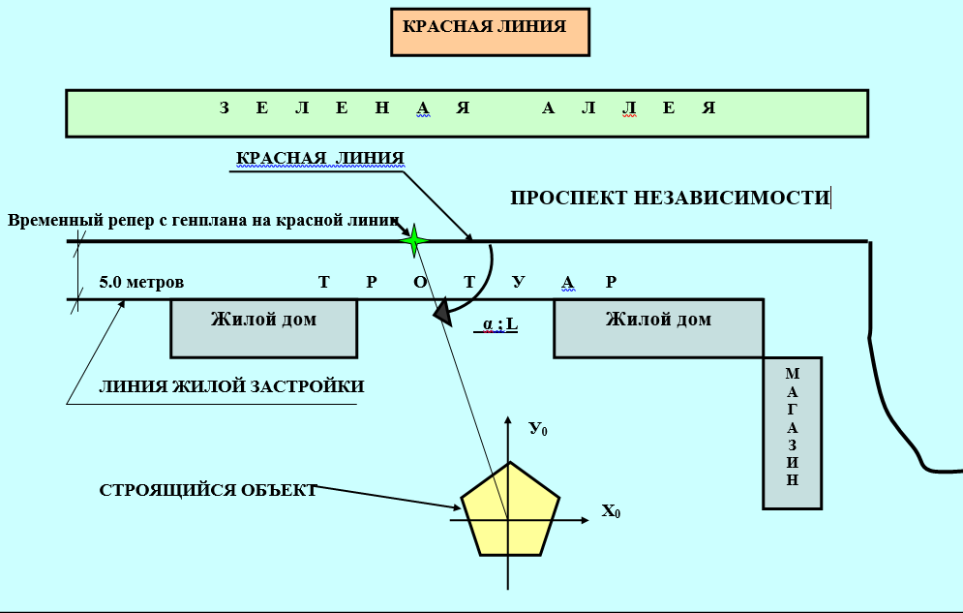
СОЗДАНИЕ ГЕОДЕЗИЧЕСКОЙ РАЗБИВОЧНОЙ ОСНОВЫ

Slide 7
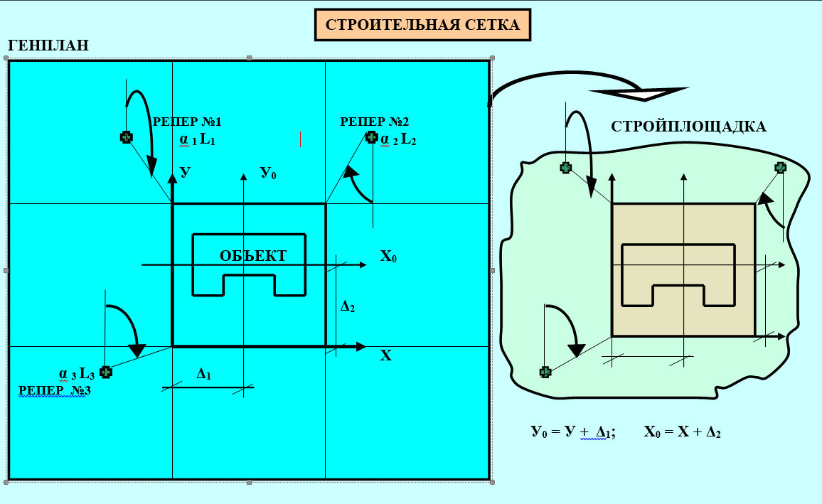

Slide 8
Создание геодезической разбивочной основы является функцией заказчика. Он должен не менее чем за 10 дней до начала строительно-монтажных работ передать подрядчику техническую документацию на геодезическую разбивочную основу и на закрепленные на строительной площадке пункты и знаки этой основы, в том числе:
пункты строительной сетки, красные линии;
оси, определяющие положение и габарит зданий и сооружений в плане, закрепленные минимум двумя створными знаками у каждого отдельно размещаемого здания или сооружения.
В процессе строительства необходимо следить за сохранностью и устойчивостью знаков геодезической разбивочной основы, что осуществляет строительная организация.
2. ПОДГОТОВКА ПЛОЩАДКИ К СТРОИТЕЛЬСТВУ
Строительную площадку, расположенную в населенных пунктах или на территории действующих промышленных предприятий, ограждают временным или постоянным забором. Вне населенных мест желательно устраивать проволочное ограждение. Забор крепят к столбам, вкопанным в землю, или к опорам, изготовленным из досок и брусьев (рис. 4).
С территории стройплощадки убирают все, что может помешать производству работ, например, крупные валуны, кустарник. Деревья, по возможности, следует сохранить или выкопать и перевезти на другое место. Только в крайнем случае их выкорчевывают.
До начала строительства поверхность площадки необходимо спланировать, т. е. выровнять, для чего используют бульдозеры или грейдеры. Верхний, плодородный слой грунта толщиной до 100 мм окучивают, грузят в автомобили-самосвалы и вывозят за пределы стройплощадки с тем, чтобы использовать его в сельском хозяйстве.
Для того, чтобы площадку не заливали дожди, за ее пределами со сторон повышенного рельефа местности прокладывают нагорную канаву небольшой глубины, с уклоном дна в обе стороны от середины. Вынутый грунт укладывают на бровку в сторону стройплощадки. . По обеим сторонам площадки желательно проложить водоотводные канавы глубиной до 0,3 м с тем, чтобы вода из нагорной канавы стекала по ним за пределы строительной зоны.

Slide 9
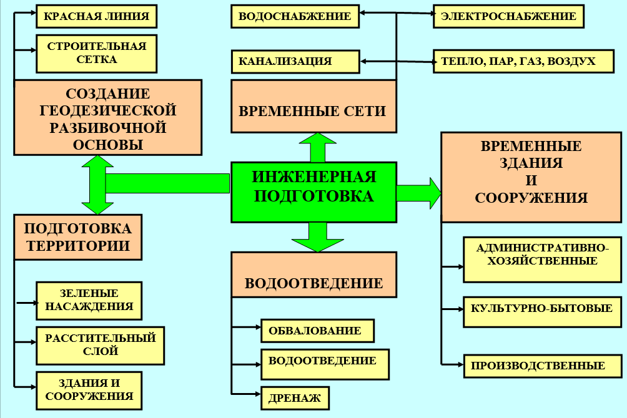

Slide 10
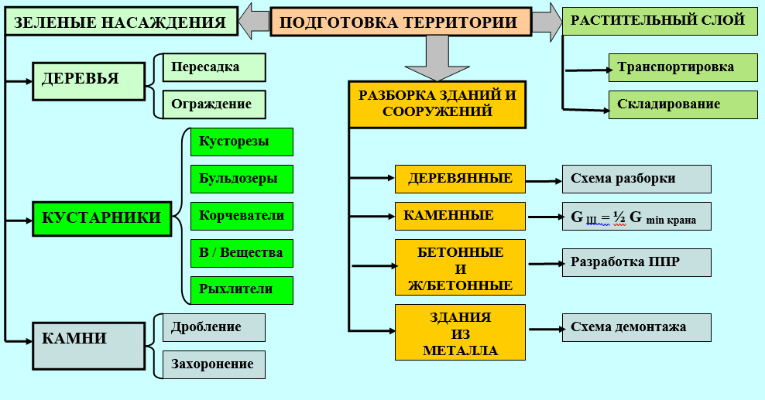

Slide 11
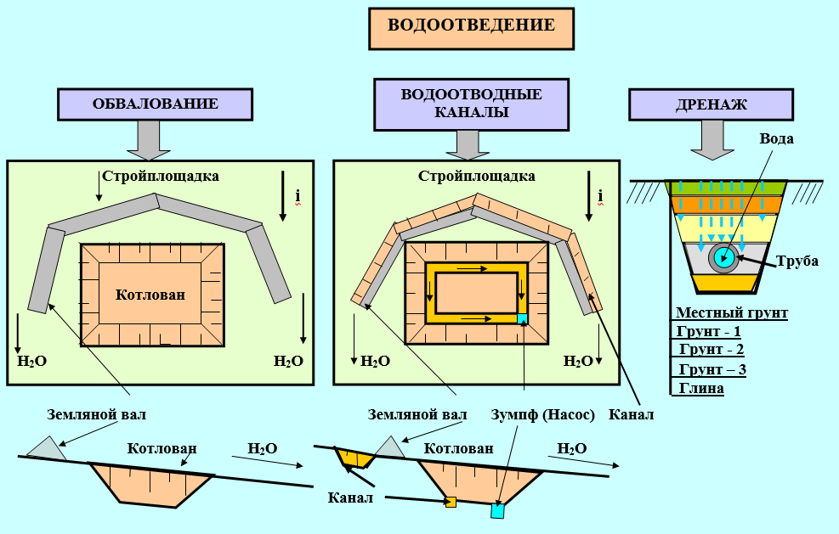

Slide 12
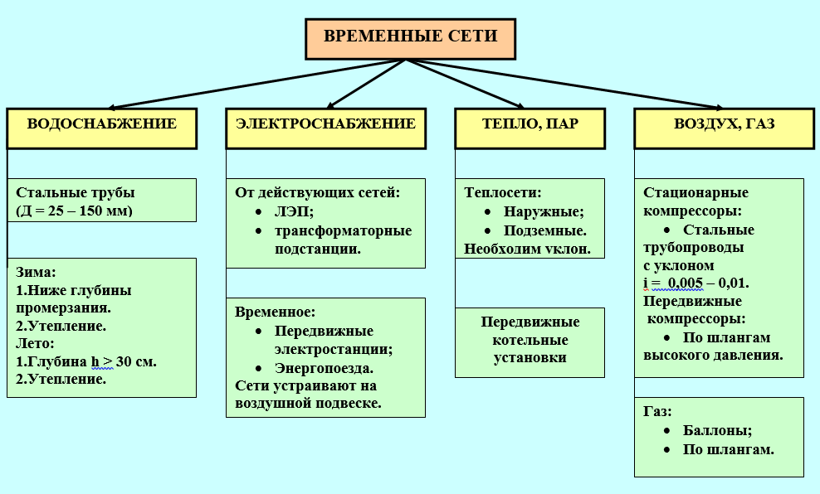

Slide 13
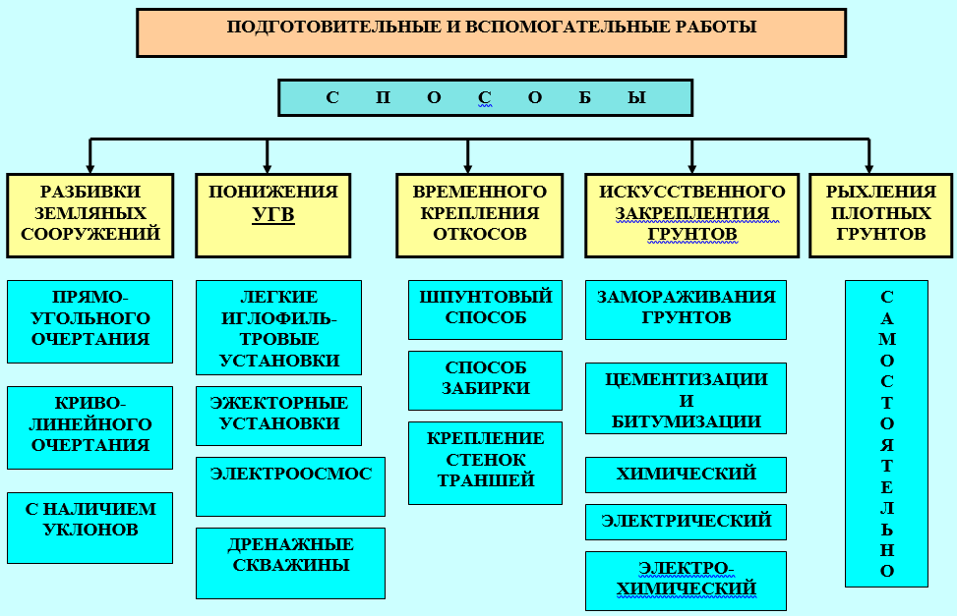
ПОДГОТОВИТЕЛЬНЫЕ И ВСПОМОГАТЕЛЬНЫЕ РАБОТЫ

Slide 14
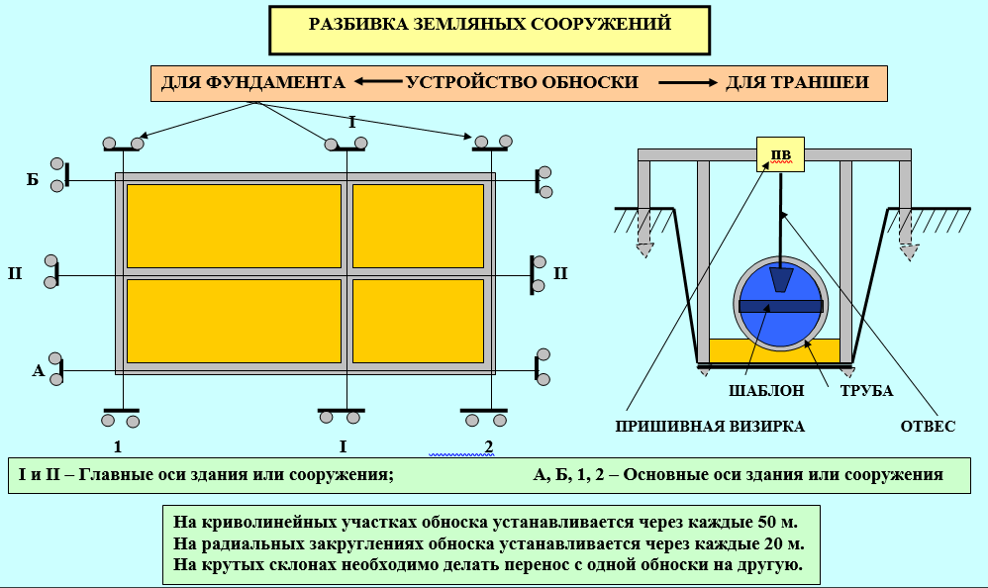
РАЗБИВКА ЗЕМЛЯНЫХ СООРУЖЕНИЙ

Slide 15
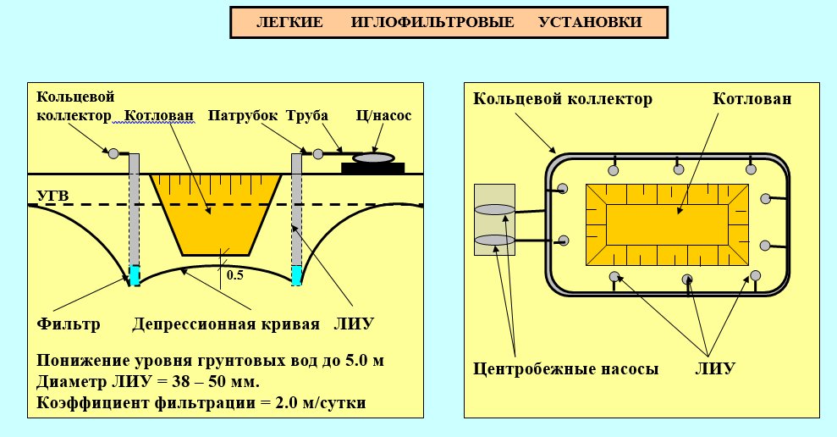
ПОНИЖЕНИЕ УРОВНЯ ГРУНТОВЫХ ВОД (УГВ)

Slide 16
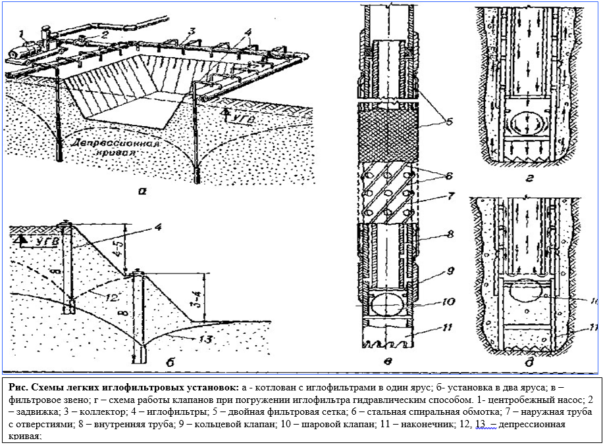

Slide 17
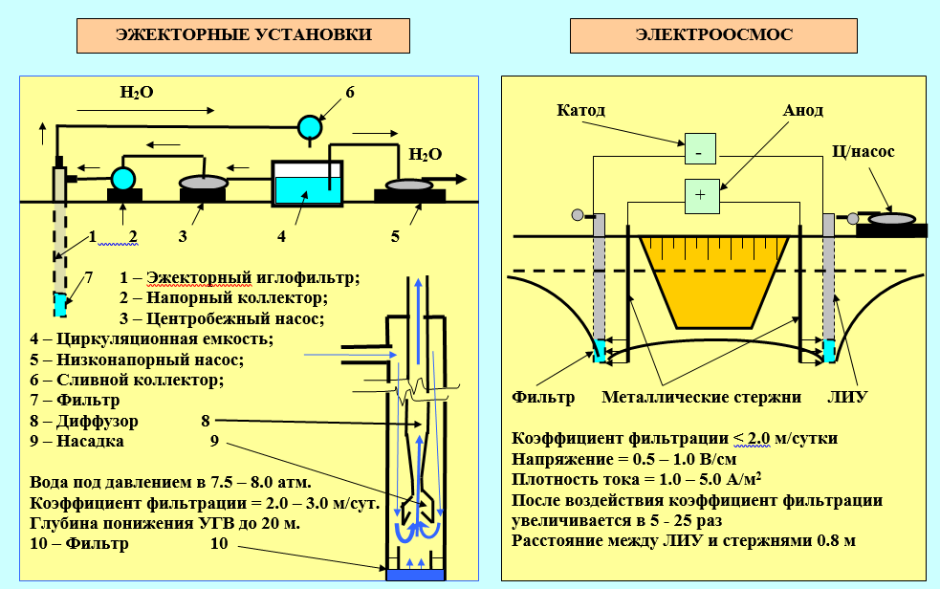
ПОНИЖЕНИЕ УРОВНЯ ГРУНТОВЫХ ВОД (УГВ)

Slide 18
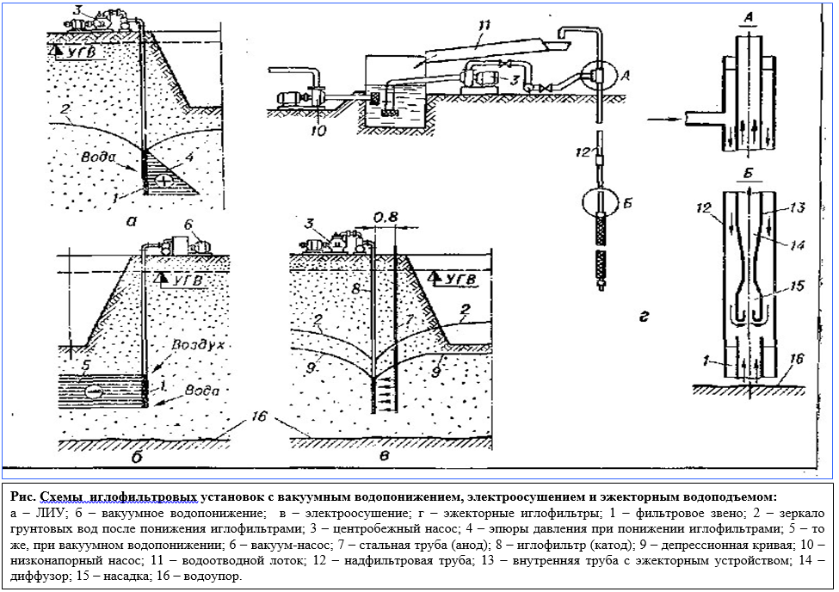

Slide 19
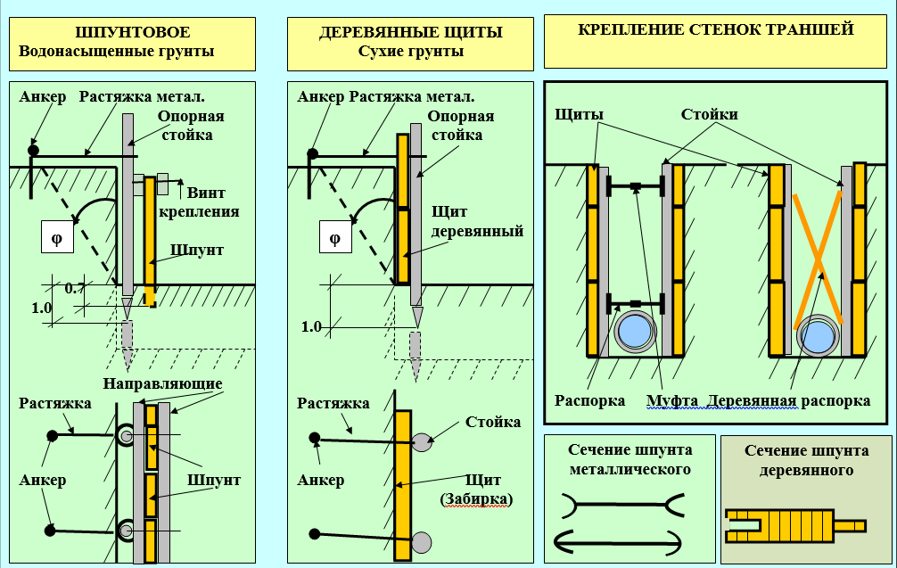
ВРЕМЕННОЕ КРЕПЛЕНИЕ ОТКОСОВ

Slide 20
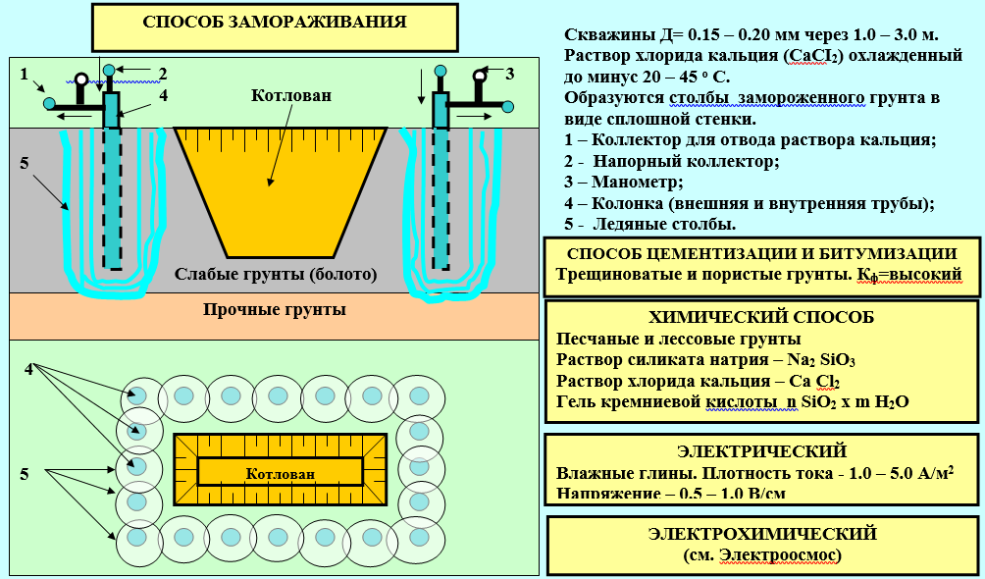
ИСКУСТВЕННОЕ ЗАКРЕПЛЕНИЕ ГРУНТОВ

Slide 21
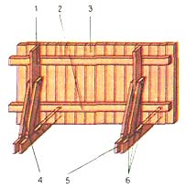
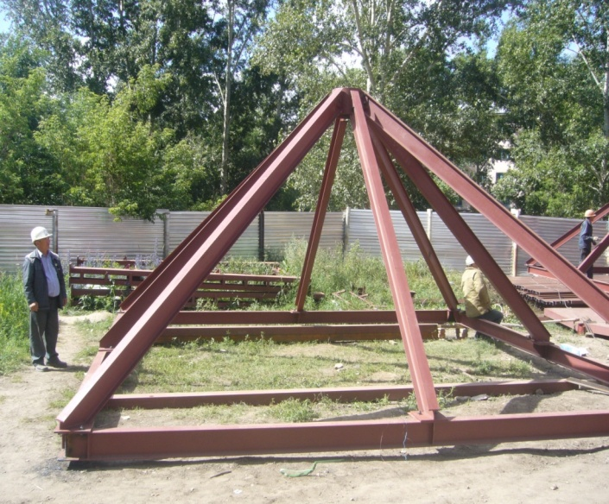
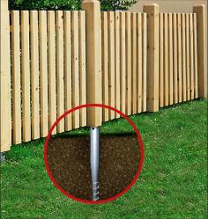
До начала строительства объекта, подготовительные работы сводятся к проверке выполненной части объекта и обеспечения на стройплощадке основных норм и требований техники безопасности. Для этого прораб или мастер совместно с инспектором по технике безопасности обязаны обойти всю стройплощадку, проверив наличие переходов через канавы и траншеи, отсутствие оголенных электрических проводов, качество ограждений на лесах и подмостях, расстановку предупредительных знаков, ограждение опасных мест и т.д.
Все замеченные нарушения должны быть записаны в журнал трехступенчатого контроля техники безопасности с указанием сроков и ответственных за их устранение, требующихся материально-технических ресурсов и инструмента, необходимых для устранения нарушений.
Только после приведения всего объекта в порядок, определяемый требованиями норм и правил охраны труда можно приступать к работе.
а
б
в
Рис. 4. а) ограждение стройплощадки по деревянным стойкам: 1-стойка; 2-прогоны из брусков;
3 - доски забора; 4 -подкос; 5-опора; 6 –гвозди. б) ограждение стройплощадки металлическим профилем по металлическим сваям. в) ограждение стройплощадки деревянным забором по винтовым металлическим сваям.

Slide 22
3. ГЕОДЕЗИЧЕСКИЕ ИНСТРУМЕНТЫ И ПРАВИЛА РАБОТЫ С НИМИ
Наиболее распространенными инструментами для выполнения геодезических работ в строительстве являются теодолит и нивелир (рис. 5). В качестве вспомогательных средств применяют мерные ленты и рулетки, а для работы с нивелиром - специальную нивелирную рейку, представляющую собой складывающуюся вдвое 3-метровую деревянную рейку с нанесенными по обеим ее сторонам черной и красной краской делениями через 1 см (рис. 6).
Теодолит служит для измерения горизонтальных и вертикальных углов на местности между имеющимися неподвижными объектами, для переноса в натуру отдельных частей и точек зданий и сооружений с привязкой их к существующим знакам геодезической разбивочной сети.
Привязка заключается в расположении будущего здания на местности с соблюдением требуемых расстояний от него до других, характерных, точек местности или зданий и в ориентации его относительно стран света в точном соответствии с проектом.
Для привязки здания на местности обычно прибегают к прокладке теодолитного хода (рис. 7, а), т. е. переносят с чертежа линии и углы между ними на местность. Для этого устанавливают теодолит на начальную точку, от которой будут выполнять теодолитный ход, и взглядом назад, на имеющуюся характерную точку местности, обозначенную на чертеже, снимают начальный отсчет по неподвижному горизонтальному кругу-лимбу теодолита. Этот отсчет является условно нулевым. Затем вращением подвижного кольца - алидады устанавливают заданный угол между начальной точкой отсчета и требуемым направлением теодолитного хода.
По расстоянию, отмеряемому от точки стояния теодолита в направлении визирования, провешивают прямую линию и отмечают ее конец забитым в землю колышком. После этого переносят теодолит на полученную таким образом точку на местности и устанавливают его, центрируя по колышку, что проверяют с помощью отвеса.
Далее взглядом назад, на первую точку стояния, берут отсчет по лимбу и затем по значению угла из схемы разбивки определяют отсчет по алидаде, чтобы провесить следующую прямую.
Это значение устанавливают на лимбе вращением алидады и, отмерив требуемое по чертежу расстояние от теодолита, забивают второй колышек в створе линии визирования.

Slide 23
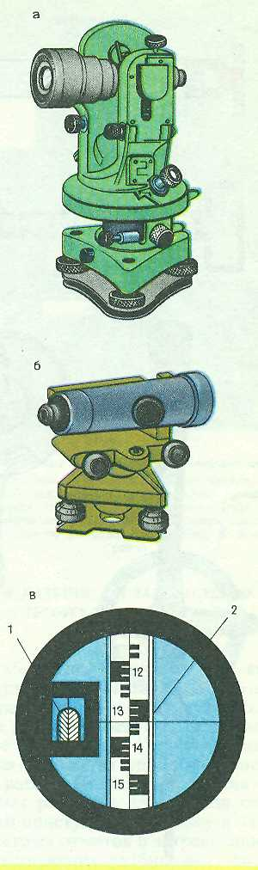
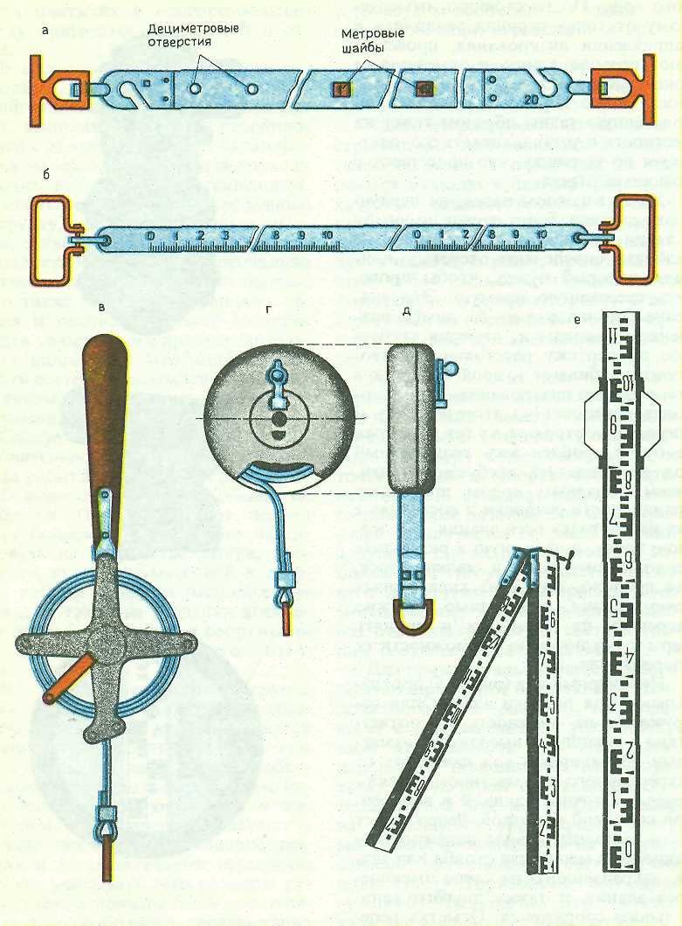
Рис. 5. Геодезические инструменты:
а- теодолит;
б- нивелир;
в- поле зрения трубы нивелира; 1- изображение концов половинок пузырька уровня; 2 -изображение рейки
Рис. 6. Геодезические мерные инструменты
а -штриховая лента;
б -шкаловая лента;
в- рулетка на крестовине;
г, д -рулетка в футляре;
е- нивелирная рейка

Slide 24
Затем теодолит переносят на вторую точку и операции повторяют до тех пор, пока не будет пройден весь теодолитный ход до последней требуемой точки. Затем обратным ходом проверяют правильность разбивки и составляют акт на привязку осей здания. Последнюю точку, полученную в результате теодолитного хода и являющуюся, как правило, одной из характерных точек здания, необходимо надежно закрепить на местности и принять меры к исключению возможности ее повреждения.
Нивелирный ход (рис. 7, б) прокладывают для посадки здания или сооружения на местность в соответствии с заданными высотными отметками. Нивелирный ход начинают от закрепленного на местности знака-репера с точно заданной и выверенной высотной отметкой.
Репер может быть выполнен в виде надежно вкопанного на местности столба или знака, закрепленного на стене имеющегося здания, а также другого капитального сооружения. Отметка репера, от которого начинают нивелирный ход, задана в чертежах и указана в пояснительной записке.
Для прокладки нивелирного хода вначале намечают число точек стояния нивелира, обеспечивающее минимально возможное число его перестановок. Затем нивелир устанавливают на первой стоянке и берут два отсчета по черной шкале рейки взглядом назад, на репер и на промежуточную точку установки рейки. Для контроля правильности одновременно снимают отсчет по красной шкале.
Далее нивелир переносят на следующую стоянку и опять берут два отсчета по черной шкале рейки - взглядом назад, на первую точку, и взглядом вперед, на вторую точку местности. В процессе нивелирования число перестановок нивелира и рейки определяется протяженностью трассы нивелирования. Для контроля правильности нивелирования выполняют обратный нивелирный ход.
В процессе проведения геодезических работ ведут журналы нивелирной и теодолитной съемки специальной формы, в котором четкость записи и расположение граф позволяет значительно облегчить промежуточные вычисления и ускорить выполнение геодезических работ.

Slide 25
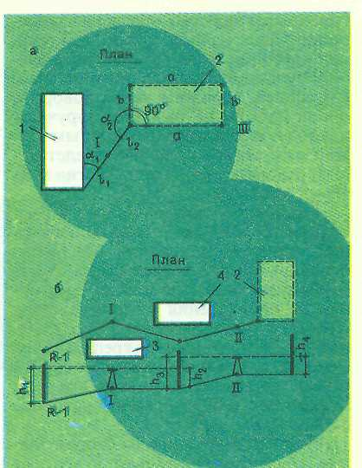
Следует помнить, что для качественного выполнения геодезических работ нужно бережно обращаться с инструментами, не допускать их загрязнения или ударов, избегать попадания на них прямых солнечных лучей или дождя.
Прежде чем начать работу с геодезическими инструментами, необходимо тщательно изучить их устройство по прилагаемым инструкциям и провести поверку. Непроверенными инструментами работать запрещено.
Для правильного выполнения измерений инструмент перед началом работы должен быть установлен по уровню, а каждый раз прежде, чем снять отсчет, необходимо убедиться, что пузырек уровня находится на середине. Только в этом случае может быть обеспечена точность измерений и достигнуто высокое качество работ.
Рис 7. Схемы теодолитного и нивелирного ходов: а- теодолитная привязка строящегося здания; 6-нивенирный ход;
1, 3, 4- существующие здания; 2-строящиеся здания; α1, α2 - заданные углы; I, II, III-стоянки инструментов;
а, б -размеры здании; h1, h4- отсчеты по нивелирной рейке; R - исходный репер

Slide 26
4. РАЗБИВКА И ЗАКРЕПЛЕНИЕ СТРОИТЕЛЬНЫХ ОБЪЕКТОВ НА МЕСТНОСТИ
Работы по устройству всех видов сооружений начинают с геодезической разбивки. При этом руководствуются рабочими чертежами на выполнение сооружений или составляют схемы исходя из удобства выполнения работ.
После определения требуемых размеров зданий или сооружений приступают к выносу в натуру проектных отметок и закреплению соответствующих разбивочных знаков. Разбивочные знаки закрепляют на местности путем установки столбов (вне расположения зданий и сооружений) или деревянных кольев (непосредственно на месте работ).
Разбивочными знаками обозначают наиболее характерные точки сооружений- внешние и внутренние углы зданий, пункты начала и окончания трасс и траншей, вершины углов поворота и т. д.
Разбивку здания начинают с прокладки теодолитного хода и отыскания одного угла здания. От этого основного угла в последующем будут откладывать необходимые расстояния и направления сторон здания. Поэтому точку окончания теодолитного хода надежно закрепляют на местности колышком, верх которого отмечают карандашом или краской, присваивая ему выбранное условное обозначение.
Направление одной из сторон здания должно быть задано в чертеже привязки как угол между последней линией теодолитного хода и осью здания. Поэтому его определяют, центрируя теодолит над колышком и перенося угол между последней линией теодолитного хода и осью здания на местность, как указано в предыдущем параграфе. Вдоль линии визирования теодолита отмеряют от точки его стоянки расстояние, равное длине оси здания, и забивают в конце линии колышек. Этому колышку также дают условное обозначение.
Поворачивая трубу теодолита на угол 90° в направлении, перпендикулярном проложенной оси здания, и отмеряя расстояние от точки стоянки теодолита до точки пересечения продольной и поперечной осей здания, находят следующий угол и закрепляют его на местности забитым в землю колышком.
Таким образом на местности получают отмеченными три угла здания из четырех.

Slide 27
Для нахождения четвертого теодолит переносят на один из найденных углов и с помощью отвеса центрируют его точно над забитым колышком. Далее визированием на колышек предыдущей стоянки снимают отсчет по лимбу. Прибавляя (или отнимая) от этого значения 90° и устанавливая значение полученного угла на лимбе, путем поворота трубы теодолита в направлении последнего угла здания определяют направление соответствующей оси.
Откладывая от точки стоянки теодолита расстояние в направлении линии визирования теодолита, равное длине оси, находят четвертый угол здания и закрепляют его колышком.
Таким образом, все четыре угла определены. Всем им присваивают номера, которые пишут на колышках.
Для проверки правильности выполнения работ производят повторное визирование теодолитом, но уже с последнего, четвертого, угла, на первые три.
Должно быть соблюдено условие, чтобы углы между всеми осями равнялись 90°. Можно также измерить расстояние по диагонали между несмежными углами здания, однако такой прием менее точен, гак как при длинных диагоналях неизбежны большие погрешности измерений.
После разбивки сооружения на местности прораб или мастер, осуществляют приемку разбивки и проверки правильности ее выполнения.
Следует позаботиться о том, чтобы разбивочные знаки были сохранены. Для этого в непосредственной близости, но так, чтобы не повредить их в процессе производства работ, устанавливают дополнительные разбивочные знаки с точным обозначением на схеме расстояний от них до основных разбивочных знаков (рис. 8).
В дальнейшем всегда будет возможность проверить соответствие проекту расстояний, положения и размеров сооружения в плане. В процессе производства работ необходимо обеспечить сохранность этих дополнительных разбивочных знаков.
Как правило, после разбивки здания или сооружения приходится выполнять целый комплекс земляных работ, поскольку основную часть сооружений возводят на заглубленных в грунт фундаментах.

Slide 28
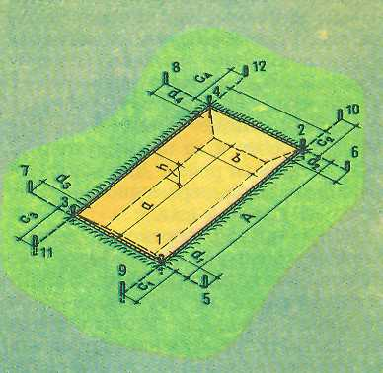
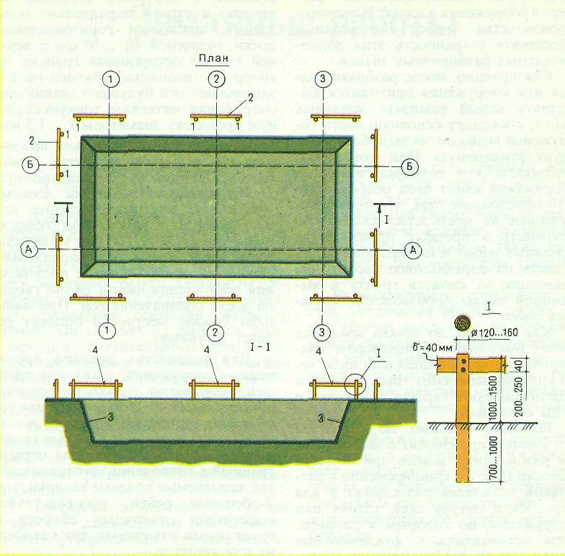
Рис 8. Схема установки и закрепления на местности разбивочных знаков земляного сооружения:
А, В - размеры сооружения по верху;
а, в - размеры сооружения по низу;
h -глубина котлована; с1, с4 - расстояние от постоянного разбивочного знака до соответствующего угла котлована по длине;
d1, d2-то же, по ширине; 1,4-временные разбивочные знаки; 5,8 - постоянные разбивочные знаки
Рис 9. Вид котлована с установленной обноской для переноса осей здания на дно котлована:
1-столбы обноски;
2-горизонтальные доски обноски;
3-границы призмы обрушения;
4-гвозди для закрепления осей.

Slide 29
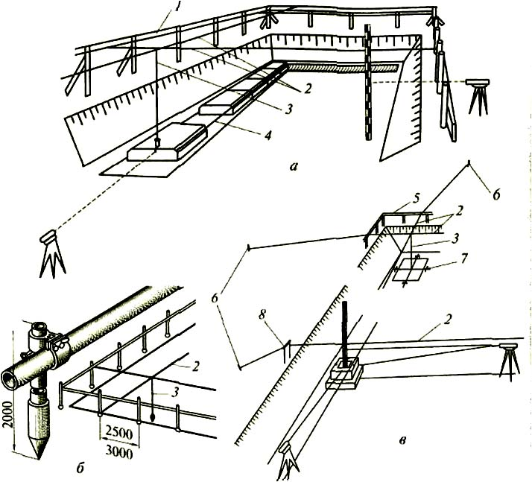
Рис.10 Разбивка и закрепление осей:
а, б – с помощью неинвентарной и инвентарной обноски; в – инвентарными скобами; 1, 5, 8 – сплошная, угловая, створная обноски; 2 – осевая проволока; 3 – отвес; 4 – причалка; 6 – выноски; 7 – инвентарная скоба

Slide 30
При этом нужно учитывать, что разбивка земляных сооружений имеет свои особенности. Это обусловлено тем, что точки, полученные на местности, невозможно сохранить в процессе производства земляных работ и их необходимо перенести на определенное расстояние, зависящее от свойств грунта и выбранной схемы производства земляных работ.
Как правило, до начала земляных работ выполняют бульдозером планировку рабочей площадки, после чего кольями намечают трассу траншеи или обозначают характерные точки и углы котлована.
Разбивку больших по размерам котлованов производят с закреплением разбивочных знаков при помощи обноски (рис. 9 и 10). Одновременно с разбивкой котлована она служит и для переноса в натуру осей здания или сооружения, по которым в дальнейшем устанавливают фундаментные блоки или другие конструкции сооружаемого объекта.
При устройстве обноски с помощью теодолита разбивают на местности главные оси здания или сооружения. За пределами призмы обрушения грунта в землю устанавливают столбы обноски так, чтобы глубина заделки в грунт исключала возможность их смещения. Затем к столбам с наружной стороны, по уровню и строго параллельно осям здания, прибивают горизонтальные доски толщиной 40... 50 мм с верхней гладко оструганной гранью, на которой с помощью вбитого гвоздя закрепляют оси будущего здания или сооружения, натягивая тонкую стальную проволоку диаметром 1... 1,5 мм.
Обноска на относительно небольших по размерам объектах может быть сплошной со специально предусмотренными съемными досками для въезда внутрь транспорта или прерывистой. Столбы под обноску диаметром 120... 160 мм устанавливают через 3 м в ряд параллельно основным осям. В местах прохождения осей здания пишут около гвоздя на доске обозначение оси. При большом уклоне местности обноску делают уступами.
Для устройства линейно протяженных сооружений, таких, как тран­шеи, устраивают только поперечную обноску через 40... 50 м по длине сооружения на прямых участках, а также в местах поворота. С целью геодезического контроля глубины отрыва траншей и котлованов заготавливают так называемые ходовые визирки, т. е. Т-образные рейки, руководствуясь высотными отметками обноски и проектными отметками дна котлована или траншеи.
Геодезической разбивке на местности подлежат также временные здания и сооружения, которые должны быть на стройплощадке согласно стройгенплану. Временные сооружения размещают с учетом максимальной комфортабельности для рабочих и удобства выполнения работ.

Slide 31
При этом в строительстве необходимо знать:
1.Разделение объемного пространства возводимого объекта на – захватки, делянки, ярусы.
2.Показателями эффективности строительного процесса являются – продолжительность работ, затраты машинного времени, стоимостные показатели.
3. Условия производства работ – климатические, технические, инженерно-геологические.
4. По технологическим признакам строительные процессы делятся – заготовительные, транспортные, монтажно-укладочные.
5. Материально-технические ресурсы строительства – строительные материалы, конструкции, детали; строительные машины, механизмы; инвентарь, приспособления и инструменты.
6. Перечислите три раздела технологической карты – область применения, технология и организация выполнения работ, материально-технические ресурсы.
7. Документы которые должны быть включены в ППР в обязательном порядке – календарный план производства работ на объекте, строительные генеральный план, технологические карты на выполнение отдельных работ.
8. Определение строительных грузов физическим характеристикам – мелкоштучный, тяжеловесные,
легковесные.
9. Рабочие, занятые на погрузке и разгрузке пылевидных материалов (цемента, извести, гипса и др.), должны быть обеспечены – спецодеждой, респираторами, противопыльными очками.
10. Способы транспортирования строительных грузов – горизонтальном положении, вертикальном положении, наклоном положении.
11. Механизмы для погрузочно-разгрузочных работ работающих независимо от транспортных средств – погрузчики, механические лопаты, передвижные ленточные конвейеры.
12. Разновидность строительных грузов по физическим характеристикам – длинномерные, крупнообъемные, жидкие.
13. По функциональному назначению земляные сооружения подразделяются на – гидротехнические, мелиоративные, дорожные.
14. Свойства и качество грунта влияет на – устойчивость земляных сооружений, трудоемкость разработки, стоимость работ.

